Slide 1
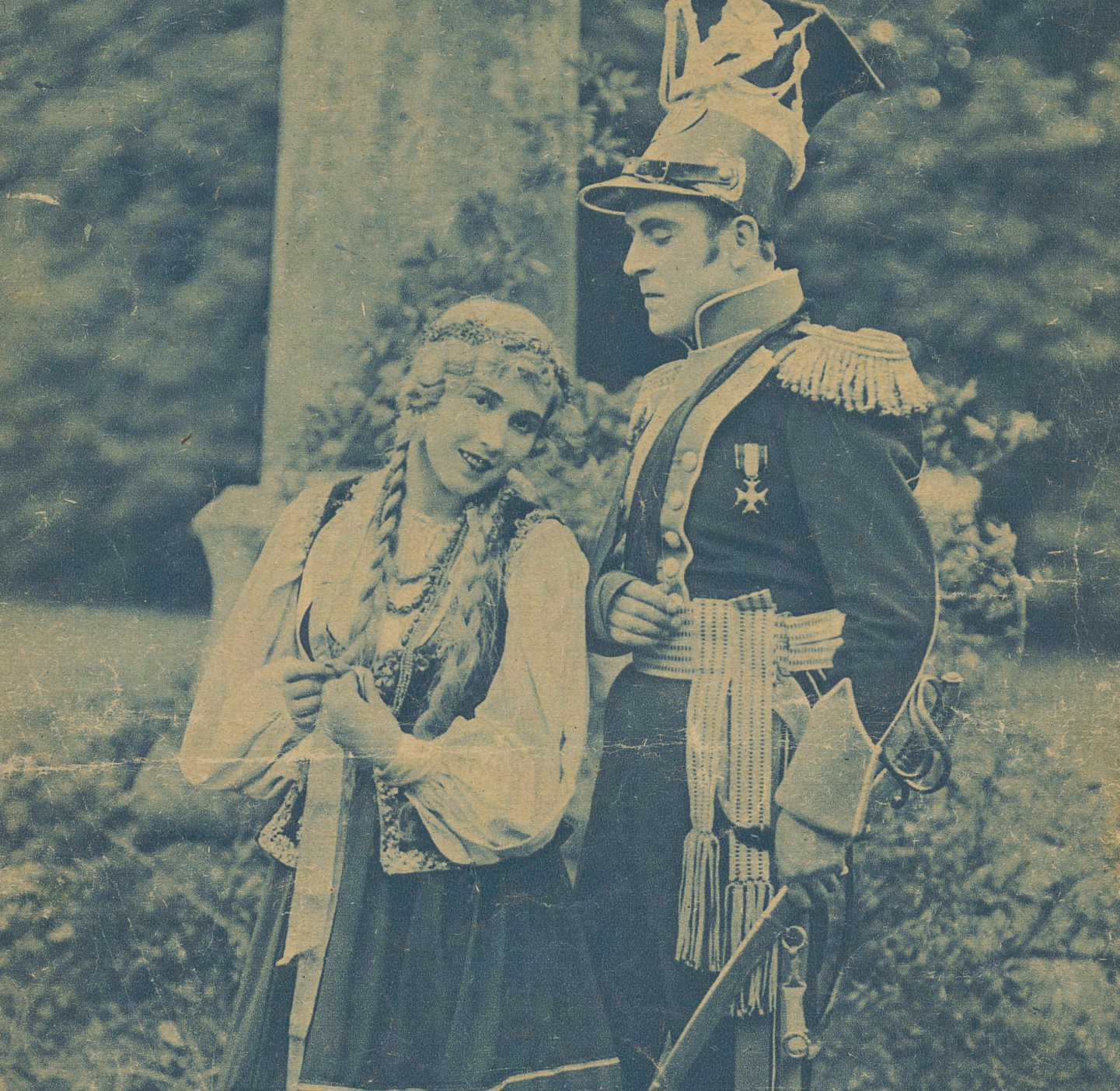
Pan Tadeusz

Slide 2
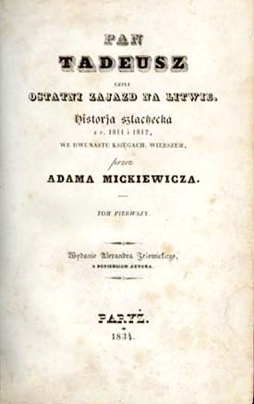
Główne Informacje
"Pan Tadeusz" jest epopeją narodową w Polsce. Jej rodzajem literackim jest epika. Powstała ona w latach 1832-1834 w Paryżu podczas epoki romantyzmu. Autorem jej jest Adam Mickiewicz. Książka ta składa się z dwunastu ksiąg i jest trzynastozgłoskowcem (tzn. w każdym wierszu jest 13 sylab.

Slide 3
Czas i miejsce akcji
Przejdźmy więc do opisu zawartości książki. Opowiada ona o pięciu dniach roku 1811 i o jednym dniu roku 1812. Jest ona historią szlachecką. Przedstawia ona ród Sopliców i Horeszków. Akcja rozgrywa się na Litwie, bohaterem zbiorowym była szlachta.
Tło historyczne – marsz wojsk Napoleona Bonaparte na Moskwę. Kampania Napoleońska.
Kliknij, aby dodać tekst

Slide 4
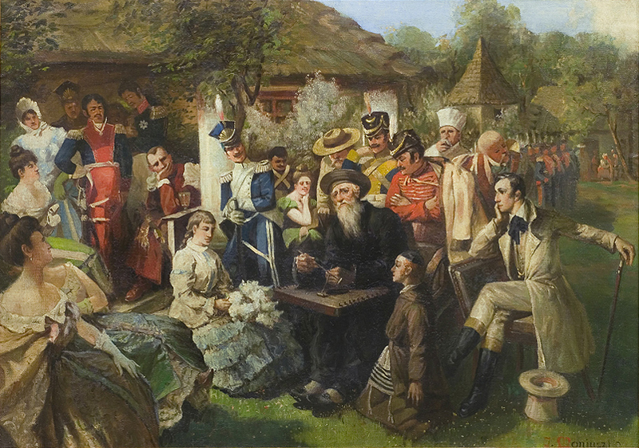
Bohaterowie z rodu Sopliców
Główny Bohater: Jacek Soplica, znany też jako Ksiądz Robak.
Ojciec Tadeusza Soplicy, był emisariuszem.
Bohater Tytułowy: Tadeusz Soplica. Bratanek Sędziego, Syn Jacka Soplicy. Zakochuje się w Zosi I pod koniec zaręcza się z nią.
Sędzia - Gospodarz Soplicowa, stryj Tadeusza.
Protazy - Woźny w Soplicowie.
Podkomorzy - próbował zakończyć spór między Soplicami a Horeszkami.
Wojski - marszałek dworu, pomaga też w gospodarstwie.
Rejent - posiadał psa myśliwskiego, który wabił się Kusy, wdał się w spór z Asesorem o to, który z psów jest lepszy.
Asesor - posiadał psa myśliwskiego, który wabił się Sokół, uczestniczył w sporze o to, który jest lepszy.
Jankiel - posiadał dwie karczmy, był wielkim patriotą.

Slide 5
Bohaterowie z rodu Horeszków

Slide 6
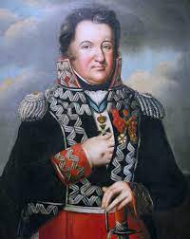
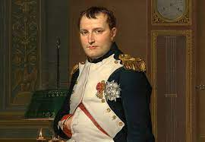
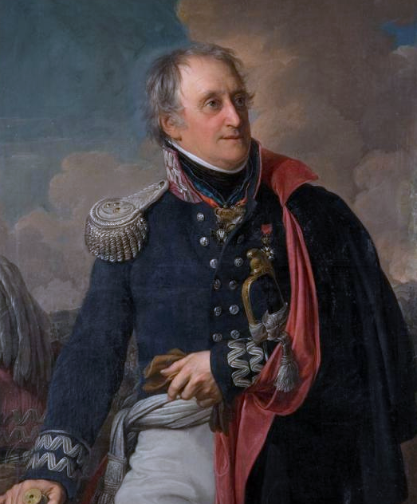
Bohaterowie Historyczni
Jan Henryk Dąbrowski – generał wojsk polskich, twórca polskich legionów we Włoszech. Pojawia się w opowieściach Robaka oraz Bartka Prusaka. O jego bohaterstwie szepczą ludzie na Litwie, wyczekując jego przybycia. W 1812 roku zjawia się w Soplicowie, gdzie stacjonuje jego sztab. Na jego życzenie Wojski przygotowuje polską ucztę.
Napoleon Bonaparte – postać znacząca, choć fizycznie nieobecna. Cesarz Francuzów, w którym Polacy widzą nadzieję na odzyskanie niepodległości i który jest wyczekiwany na Litwie. Bardzo często jego osoba przewija się w rozmowach szlachty. Jego wizerunek widnieje na tabakierce księdza Robaka.
Karol Otto Kniaziewicz – generał, uczestniczył w wojnie polsko – rosyjskiej w roku 1792, dowódca dywizji w armii Księstwa Warszawskiego. Pojawia się w finałowej scenie dzieła na zaręczynowej uczcie w Soplicowie. Jako jedyny jest w stanie udźwignąć osławiony scyzoryk Gerwazego, który zresztą dostaje w podarunku od Klucznika.

Slide 7
Litwo! Ojczyzno moja! ty jesteś jak zdrowie.
Ile cię trzeba cenić, ten tylko się dowie,
Kto cię stracił. Dziś piękność twą w całej ozdobie
Widzę i opisuję, bo tęsknię po tobie.
Panno Święta, co Jasnej bronisz Częstochowy
I w Ostrej świecisz Bramie! Ty, co gród zamkowy
Nowogródzki ochraniasz z jego wiernym ludem!
Jak mnie dziecko do zdrowia powróciłaś cudem
(Gdy od płaczącej matki pod Twoję opiekę
Ofiarowany, martwą podniosłem powiekę
I zaraz mogłem pieszo do Twych świątyń progu
Iść za wrócone życie podziękować Bogu),
Tak nas powrócisz cudem na Ojczyzny łono.
Tymczasem przenoś moję duszę utęsknioną
Do tych pagórków leśnych, do tych łąk zielonych,
Szeroko nad błękitnym Niemnem rozciągnionych;
Do tych pól malowanych zbożem rozmaitem,
Wyzłacanych pszenicą, posrebrzanych żytem;
Gdzie bursztynowy świerzop, gryka jak śnieg biała,
Gdzie panieńskim rumieńcem dzięcielina pała,
A wszystko przepasane, jakby wstęgą, miedzą
Zieloną, na niej z rzadka ciche grusze siedzą.
Inwokacja
Inwokacja – rozbudowana apostrofa otwierająca utwór literacki, w której zwykle autor zwraca się do muzy, bóstwa lub duchowego patrona z prośbą o natchnienie, pomoc w tworzeniu dzieła.

Slide 8
Epilog
Epilog – końcowa część utworu literackiego, która nie jest częścią właściwej fabuły, lecz jej dopełnieniem lub komentarzem do niej. W epilogu autor umieszcza informacje o dalszych losach bohaterów lub przedstawia wyjaśnienia dotyczące swojego zamysłu twórczego oraz zamierzonego sensu dzieła.
Epilog "Pana Tadeusza" – jest jedynym pesymistycznym akcentem w utworze Adama Mickiewicza pt. "Pan Tadeusz". Poeta poświęcił epilog na wyjaśnienie genezy utworu i przedstawienie siebie na tle środowiska emigrantów. Oprócz tego, Mickiewicz wyraźnie wykazuje w nim tęsknotę za Litwą. Jest mu wstyd, że zostawił ojczyznę w trudnych czasach. Poeta w utworze "Pan Tadeusz" przedstawił dawną Polskę jako raj na ziemi. Szczerze wierzył, że Polska kiedyś odzyska wolność.

Slide 9
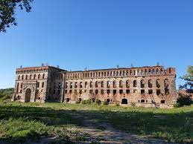
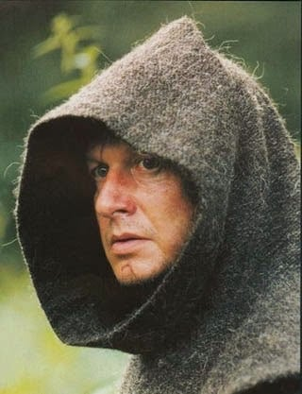
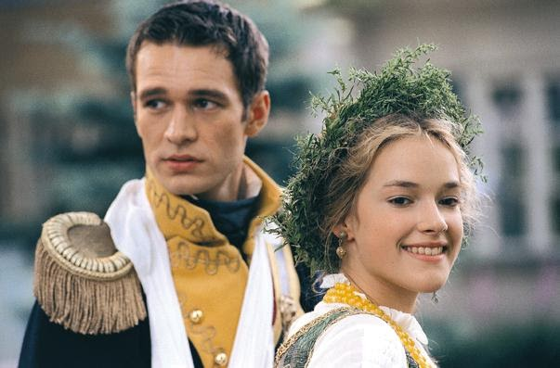
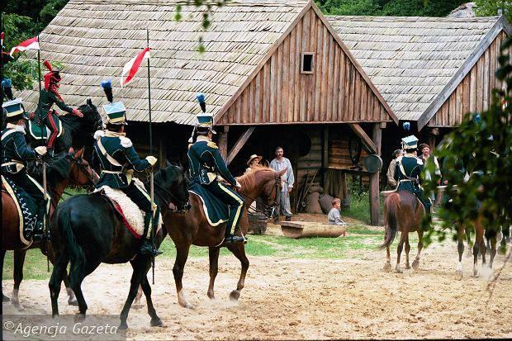
Najważniejsze Wątki
Wątek Jacka Soplicy - wątek dotyczący głównego bohatera i jego historii opowiadającej o więzi z Horeszkami oraz zabójstwie Stolnika. Jacek Soplica spowiada się z wszystkiego co zrobił.
Wątek sporu o zamek - dotyczy on sporu o Zamek Horeszków, przez zabójstwo Stolnika przez Jacka Soplicę Moskale powierzają mu zamek, Horeszkowie jednak nie chcieli odpuścić. W końcu jednak się godzą.
Wątek miłości Tadeusza i Zosi – Tadeusz zakochuje się w Zosi, a ich zaręczyny doprowadzają do ugody Sopliców z Horeszkami.
Wątek niepodległościowy - nadzieja na wypędzenie zaborców z Litwy przez Napoleona i stawianie im oporu.

Slide 10
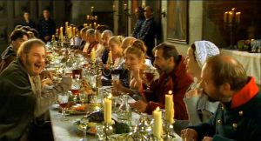
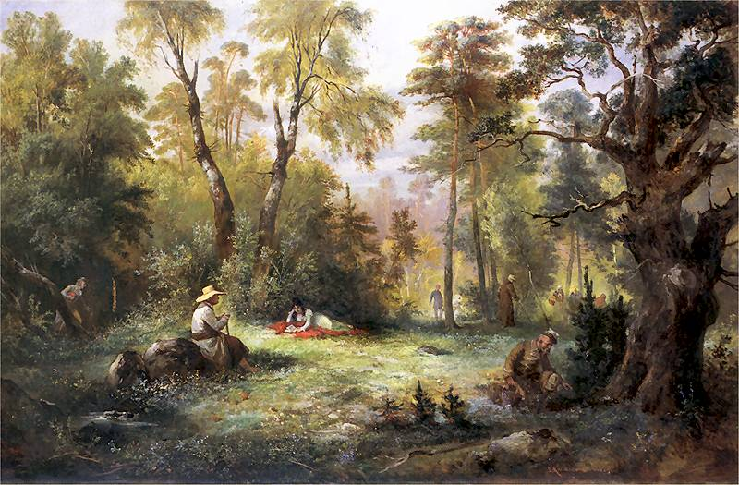
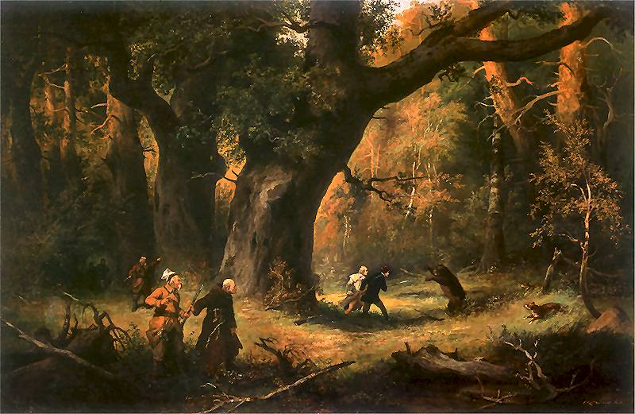
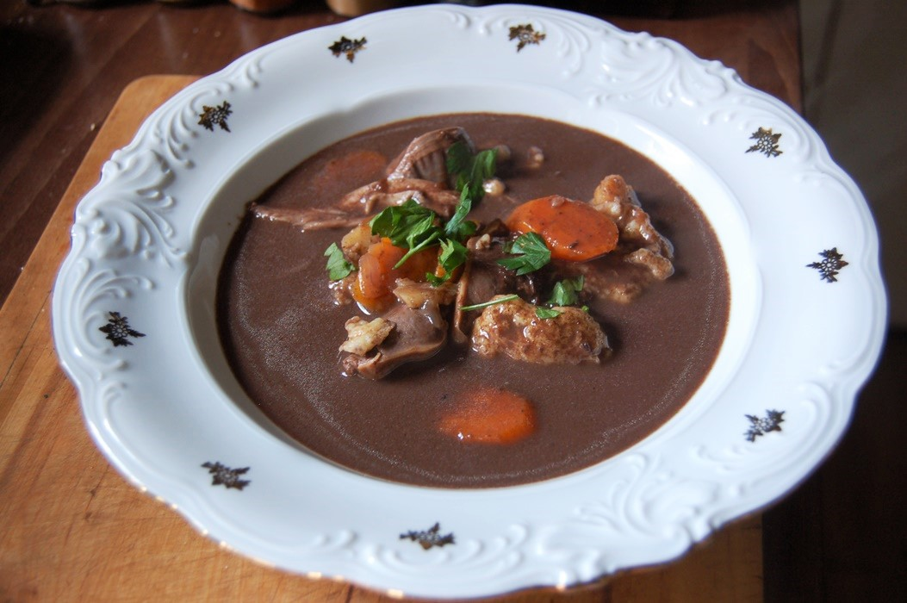
Obyczaje Szlacheckie
1. Mowa Sędziego o grzeczności - bardzo ważna i ciężka nauka, którą trzeba stosować w praktyce.
2. Biesiadowanie - obfitość dań charakterystycznych dla dawnych czasów.
3. Grzybobranie – wszyscy mieszkańcy zbierają się aby zbierać grzyby, co jest również formą rozrywki, Sędzia urządził zawody na największego Rydza.
4. Polowania – jedno z pokazanych w książce czyli polowanie na niedźwiedzia będące tradycją we dworze Sopliców.
5. Czarna Polewka – zupa z kaczej krwi podana Jacku Soplicy oznaczająca brak zgody na poślubienie ukochanej.

Slide 11
Dziękuję Za Uwagę!
Prezentację wykonał Victor Mindru kl. 8e

